Slide 1
LINGUAGEM DE PROGRAMAÇÃO DE BANCO DE DADOS
Teorica - 04
Prof. Marcos Antonio

Slide 2
BANCO DE DADOS RELACIONAL
VISÕES
(VIEWS)

Slide 3
BANCO DE DADOS RELACIONAL
O que é uma Visão
Uma Visão é um objeto que pertence a um Banco de Dados, definida baseada em declarações SELECT’s, retornando uma determinada visualização de dados de uma ou mais tabelas.

Slide 4
BANCO DE DADOS RELACIONAL
O que é uma Visão
Esses objetos também conhecidos com0o “virtual tables”, formada a partir de outras tabelas conhecidas como “based tables” ou ainda outras Visões.

Slide 5
BANCO DE DADOS RELACIONAL
O que é uma Visão
Pode ser utilizada para promover restrições em dados para aumentar a segurança dos mesmos e definir políticas de acesso em nível de tabela e coluna.

Slide 6
BANCO DE DADOS RELACIONAL
O que é uma Visão
Podem ser configurados para mostrar colunas diferentes para diferentes usuários do Banco de Dados.

Slide 7
BANCO DE DADOS RELACIONAL
O que é uma Visão
Pode ser utilizada com um conjunto de tabelas que podem ser unidas a outros conjuntos de tabelas com a utilização de JOIN’s.

Slide 8
CREATE [OR REPLACE] [ALGORITHM = algorithm_type] VIEW VIEW view_name [(column_list)] AS select_statement [WITH [CASCADED | LOCAL] CHECK OPTION]
CREATE [OR REPLACE] [ALGORITHM = algorithm_type] VIEW VIEW view_name [(column_list)] AS select_statement [WITH [CASCADED | LOCAL] CHECK OPTION]
BANCO DE DADOS RELACIONAL
Criando Visão
Sintaxe:
CREATE VIEW nome_da_visão AS
SELECT atributo1...atributo
FROM tabela1 INNER JOIN ...
ON ...
WHERE ...

Slide 9
CREATE [OR REPLACE] [ALGORITHM = algorithm_type] VIEW VIEW view_name [(column_list)] AS select_statement [WITH [CASCADED | LOCAL] CHECK OPTION]
CREATE [OR REPLACE] [ALGORITHM = algorithm_type] VIEW VIEW view_name [(column_list)] AS select_statement [WITH [CASCADED | LOCAL] CHECK OPTION]
BANCO DE DADOS RELACIONAL
Criando Visão
Exemplo:
CREATE VIEW FuncDepto AS
SELECT identFunc, nomeFunc, funcaoFunc, codDep, nomeDep FROM Depto INNER JOIN Func
ON codDep = codDepFunc
WHERE salFunc > 2000.00;

Slide 10
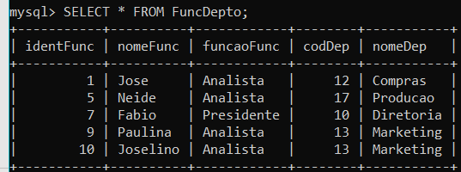
CREATE [OR REPLACE] [ALGORITHM = algorithm_type] VIEW VIEW view_name [(column_list)] AS select_statement [WITH [CASCADED | LOCAL] CHECK OPTION]
CREATE [OR REPLACE] [ALGORITHM = algorithm_type] VIEW VIEW view_name [(column_list)] AS select_statement [WITH [CASCADED | LOCAL] CHECK OPTION]
BANCO DE DADOS RELACIONAL
Criando Visão

Slide 11
BANCO DE DADOS RELACIONAL
DML
Data Manipulation Language
Inclusão de dados Exclusão de dados Modificação de dados

Slide 12
BANCO DE DADOS RELACIONAL
DML
DML (Data Manipulation Language-
Linguagem de Manipulação de Dados): É um conjunto de instruções usada nas consultas e modificações dos dados armazenados nas tabelas do Banco de Dados.

Slide 13
BANCO DE DADOS RELACIONAL
DML
Principais comandos da DML:
INSERT
SELECT
UPDATE
DELETE

Slide 14
Os atributos
Fora de
ordem
BANCO DE DADOS RELACIONAL
DML
O comando INSERT serve para inserir dados nas tabelas:
Sinyaxe:
INSERT INTO nome_da_tabela VALUES
[nomes dos atributos]
(valores dos atributos);
Os atributos
na mesma
ordem

Slide 15
BANCO DE DADOS RELACIONAL
DML
Exemplo:
INSERT INTO Depto VALUES
(11, "Marketing", 18);
INSERT INTO Depto VALUES
(12, "Financeiro", 23);
INSERT INTO Depto VALUES
(13, "Producao", 109);
OU

Slide 16
BANCO DE DADOS RELACIONAL
DML
Exemplo:
INSERT INTO Depto VALUES
(14, "Pessoal", 11), (15, "Vendas", 9),
(13, "Producao", 109);

Slide 17
BANCO DE DADOS RELACIONAL
DML
CLÁUSULAS (consulta ou leitura)
SELECT: relacionar os
atributos desejados
FROM: associa as relações que
serão pesquisadas

Slide 18
BANCO DE DADOS RELACIONAL
DML
CLÁUSULAS (consulta ou leitura)
WHERE: é um predicado (teste)
envolvendo os atributos da
relação que aparece no from.

Slide 19
BANCO DE DADOS RELACIONAL
DML
EXEMPLO:
SELECT A₁, A₂, ..., A_{n}
FROM r₁, r₂, ..., r_{n}
WHERE P
Onde: A = atributo,
r = relação (tabela)
P = Predicado (critério)

Slide 20
BANCO DE DADOS RELACIONAL
DML
EXEMPLO:
PARA LER YODOS OS DADOS NA ORDEM
DA TABELA
. SELECT * FROM Depto;
PARA LER OS DADOS QUE DESEJAR DA
TABELA
. SELECT NrDepto, NomeDepto FROM Depto;

Slide 21
BANCO DE DADOS RELACIONAL
DML
EXEMPLO:
PARA VER QUEM É O DEPTO 12
. SELECT NOMDEPTO FROM DEPTO
WHERE NRDEPTO = 12;

Slide 22
BANCO DE DADOS RELACIONAL
DML
UPDATE: Alterar a dados em uma tabela.
SINTAXE:
UPDATE nome_da_tabela
SET atributo = valor_aser_alterado
WHERE ceitério_para_alteração;

Slide 23
BANCO DE DADOS RELACIONAL
DML
Exemplo:
UPDATE Depto
SET NomeDepto = “TEC. INFORMAÇÃO”
WHERE CodDepto = 16;

Slide 24
BANCO DE DADOS RELACIONAL
DML
DELETE: Remover dados da da tabela
SINTAXE:
DELETE FROM nome_da_tabela
WHERE condição_para_a_deleção;

Slide 25
BANCO DE DADOS RELACIONAL
DML
EXEMPLO: Remover da tabela todos os registros dos deptos.
DELETE FROM Depto;
EXEMPLO: Remover os registros do depto 16
DELETE FROM Depto
WHERE CodDeoto = 16;

Slide 26
BANCO DE DADOS RELACIONAL
DML – Funções Data
DAY(date) ou DAY(NOW()) ou
DAY(CURRENT_TIME()) Retorna o dia da data.
MONTH(date) ou MONTH(NOW()) ou
MONTH(CURRENT_TIME()) Retorna o mês da data.

Slide 27
BANCO DE DADOS RELACIONAL
DML – Funções Data
YEAR(date) ou YEAR(NOW()) ou
YEAR(CURRENT_TIME()) Retorna o ano da data

Slide 28
BANCO DE DADOS RELACIONAL
DML – Funções Data
DAYNAME(date)
Retirna o nome do dia da data
(Monday, Sunday, Thursday, …).
MONTHNAME(date)
Retirna o nome do mês da data
(January, February, March,…).

Slide 29
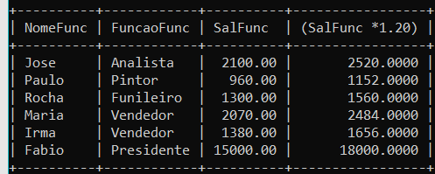
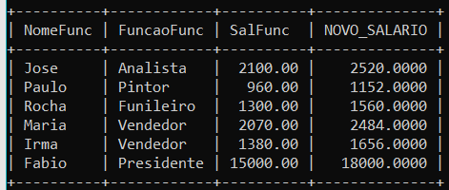
BANCO DE DADOS RELACIONAL
DML – Campo Calculado
Criar um novo campo com cálculos,
utilizando campos existentes nas
tabelas.
SELECT NomeFunc, FuncaoFunc,
SalFunc, (SalFunc *1.20)
FROM FUNC;
AS NOVO_SALARIO
Novo Cabeçalho

Slide 30
BANCO DE DADOS RELACIONAL
DML – Função LIKE
Como listar dados que se iniciam
por: "J".
SELECT * FROM ALUNO
WHERE UPPER(NOME) LIKE "J%";
Como listar dados que terminam por: "e".
SELECT * FROM ALUNO
WHERE LOWER(NOME) LIKE "%e";

Slide 31
BANCO DE DADOS RELACIONAL
DML – Função LIKE
Como listar dados conforme determinada letra, por exemplo a terceira letra seja "x".
SELECT * FROM ALUNO
WHERE LOWER(NOME) LIKE "__x%";
Como listar dados que não tenham determinada letra, por exemplo "y".
SELECT * FROM ALUNO
WHERE LOWER(NOME) NOT LIKE "%y%";

Slide 32
BANCO DE DADOS RELACIONAL
DML – Função de AQgregação
Listar quantidade.
SELECT COUNT(*) FROM ALUNO;
Listar o maior preço de disciplina.
SELECT MAX(PRECO) FROM DISCIPLINA;

Slide 33
BANCO DE DADOS RELACIONAL
DML – Função de AQgregação
Listar o menor preço de disciplina.
SELECT MIN(PRECO) FROM
DISCIPLINA;
Listar a soma dos valores das disciplinas.
SELECT SUM(PRECO)
AS Soma_dos_Precos
FROM DISCI´PLINA;

Slide 34
BANCO DE DADOS RELACIONAL
DML – Função de AQgregação
Listar a média dos preços de disciplinas.
SELECT (SUM(PRECO) / COUNT(*)
AS Media_Preco FROM DISCIPLINA;
ou
SELECT AVG(PRECO)
AS Media_Preco FROM DISCIPLINA;

Slide 35
BANCO DE DADOS RELACIONAL
DML - EXERCÍCIOS
Criar o Banco de Dados EMPRESA:
CREATE DATABASE EMPRESA;
2. Abrir Banco de Dados EMPRESA:
USE EMPRESA;

Slide 36
BANCO DE DADOS RELACIONAL
DML - EXERCÍCIOS
3. Criar a tabela Func.
CREATE TABLE Func
(IdentFunc int(2) unsigned not null,
NomeFunc varChar(40),
FuncaoFunc varChar(20),
DtAdFunc date,
SalFunc decimal(7,2),
ComisFunc decimal(7,2),
PRIMARY KEY (identfunc ));

Slide 37
BANCO DE DADOS RELACIONAL
DML - EXERCÍCIOS
4. Inserir dados na tabela Func.
INSERT INTO Func VALUES
(1,”Jose”,”Analista","1994-10-04",2100,500),
(2,"Paulo","Pintor","1995-10-10",960,0),
(3,"Rocha","Funileiro","2000-01-07",1300,0),
(4,"Maria","Vendedor","1999-05-04",1800,2400),
(5,"Neide","Analista","2000-12-10",2500,750),
(6,"Irma","Vendedor","2000-09-09",1200,3300),
(7,"Fabio","Presidente","1986-01-07",15000,2300);

Slide 38
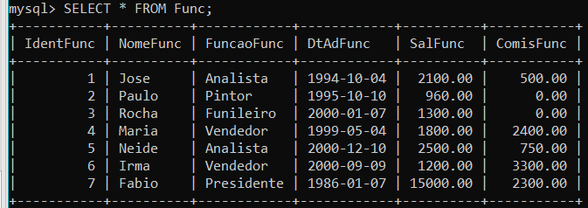
BANCO DE DADOS RELACIONAL
DML - EXERCÍCIOS
5. Listar os dados dos Funcionários.
SELECT * FROM Func;

Slide 39
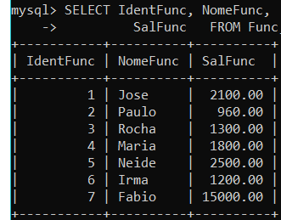
BANCO DE DADOS RELACIONAL
DML - EXERCÍCIOS
6. Listar ab Identificação, o nome e o salário dos funcionários cadastrados
SELECT IdentFunc, NomeFunc,
SalFunc FROM Func;

Slide 40
BANCO DE DADOS RELACIONAL
DML - EXERCÍCIOS
7. Listar a identificação, o nome, o
salário dos funcionários que são
vendedores.
SELECT IdentFunc, NomeFunc,
SalFunc FROM Func
WHERE FuncaoFunc=“Vendedor”;

Slide 41
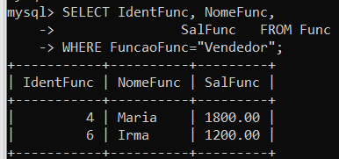
BANCO DE DADOS RELACIONAL
DML - EXERCÍCIOS
7. Listar a identificação, o nome, o
salário dos funcionários que são
vendedores.

Slide 42
BANCO DE DADOS RELACIONAL
DML - EXERCÍCIOS
8. Listar o nome, função e o salário
dos empregados que ganham
abaixo de 1600.
SELECT NomeFunc, FuncaoFunc,
SalFunc FROM Func
WHERE SalFunc< 1600.00;

Slide 43
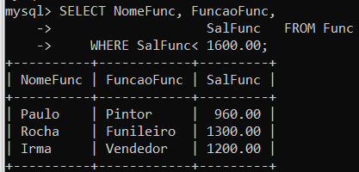
BANCO DE DADOS RELACIONAL
DML - EXERCÍCIOS
8. Listar o nome, função e o salário
dos empregados que ganham
abaixo de 1600.

Slide 44
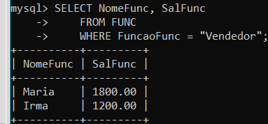
BANCO DE DADOS RELACIONAL
DML - EXERCÍCIOS
9. Alterar, em 15%, o salário dos
funcionários que são vendedores.
SELECT NomeFunc, SalFunc
FROM FUNC
WHERE FuncaoFunc = “Vendedor”;

Slide 45
BANCO DE DADOS RELACIONAL
DML - EXERCÍCIOS
9. Alterar, em 15%, o salário dos
funcionários que são vendedores.
UPDATE FUNC
SET SalFunc = SalFunc * 1.15
WHERE FuncaoFunc = “Vendedor”;

Slide 46
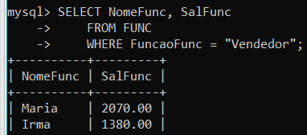
BANCO DE DADOS RELACIONAL
DML - EXERCÍCIOS
9. Alterar, em 15%, o salário dos
funcionários que são vendedores.
SELECT NomeFunc, SalFunc
FROM FUNC
WHERE FuncaoFunc = “Vendedor”;

Slide 47
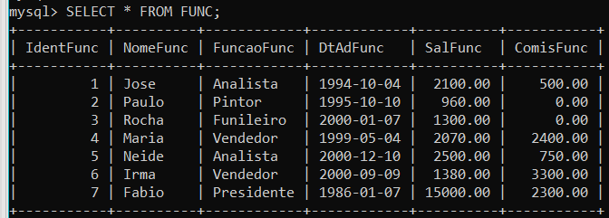
BANCO DE DADOS RELACIONAL
DML - EXERCÍCIOS
10. Excluir do cadastro, o funcionário
Neide (id – 05).
SELECT * FROM FUNC;

Slide 48
BANCO DE DADOS RELACIONAL
DML - EXERCÍCIOS
10. Excluir do cadastro, o funcionário
Neide (id – 05).
DELETE FROM Func
WHERE IdentFunc = 05;

Slide 49
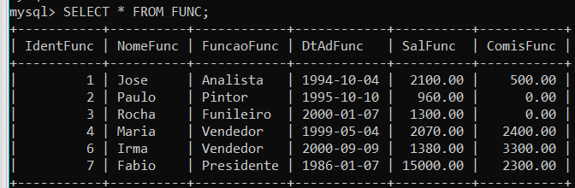
BANCO DE DADOS RELACIONAL
DML - EXERCÍCIOS
10. Excluir do cadastro, o funcionário
Neide (id – 05).
SELECT * FROM FUNC;

Slide 50
BANCO DE DADOS RELACIONAL
DML - EXERCÍCIOS
11. Calcular o tempo de serviço dos
funcionários.
SELECT NomeFunc,
(YEAR(CURRENT_DATE()) -
YEAR(DtAdFunc))
AS TEMPO_SERVICO
FROM FUNC;

Slide 51
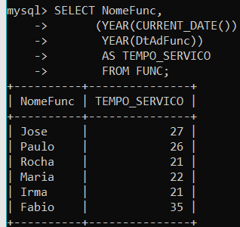
BANCO DE DADOS RELACIONAL
DML - EXERCÍCIOS
11. Calcular o tempo de serviço dos
funcionários.

Slide 52
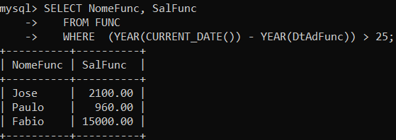
BANCO DE DADOS RELACIONAL
DML - EXERCÍCIOS
12. Conceder, no BD, um aumento de
20% para os funcionários que tem
mais de 25 anos de serviço.
SELECT NomeFunc, SalFunc
FROM FUNC
WHERE (YEAR(CURRENT_DATE()) - YEAR(DtAdFunc)) > 25;

Slide 53
BANCO DE DADOS RELACIONAL
DML - EXERCÍCIOS
12. Conceder, no BD, um aumento de
20% para os funcionários que tem
mais de 25 anos de serviço.
UPDATE Func
SET SalFunc = SalFunc * 1.20
WHERE (YEAR(CURRENT_DATE()) - YEAR(DtAdFunc)) > 25;

Slide 54
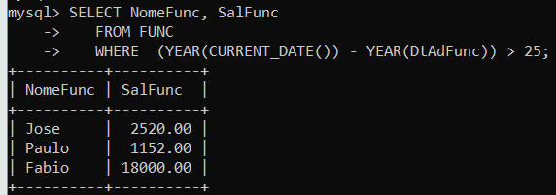
BANCO DE DADOS RELACIONAL
DML - EXERCÍCIOS
12. Conceder, no BD, um aumento de
20% para os funcionários que tem
mais de 25 anos de serviço.
SELECT NomeFunc, SalFunc
FROM FUNC
WHERE (YEAR(CURRENT_DATE()) - YEAR(DtAdFunc)) > 25;

Slide 55

BANCO DE DADOS RELACIONAL
DML - EXERCÍCIOS
13. Mostrar o menor e o maior salário da vempresa.
SELECT MIN(SalFunc),
MAX(SalFunc)
FROM Func;

Slide 56
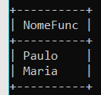
BANCO DE DADOS RELACIONAL
DML - EXERCÍCIOS
14. Mostrar os funcionários cujo nome começam com a letra M ou P.
SELECT NomeFunc
FROM Func
WHERE NomeFunc LIKE “M%”
OR NomeFunc LIKE “P%”;

Slide 57
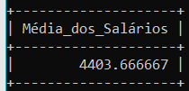
BANCO DE DADOS RELACIONAL
DML - EXERCÍCIOS
15. Mostrar a média dos salários dos funcionários.
SELECT AVG(SalFunc)
AS Média_dos_Salários
FROM Func;

Slide 58

BANCO DE DADOS RELACIONAL
Restrições de Integridade

